Slide 1
유치부 주일 예배

Slide 2
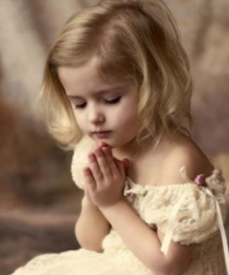
예수님 만나고 싶어요
예수님 만나고 싶어요 나를 안아주시고
나의 맘에 오셔서
나의 모든 죄를 용서 해주세요 나를 사랑으로 꼭 안아 주세요

Slide 3
11월 요절송
여호와는 나의 능력과 찬송이시요
또 나의 구원이 되셨도다
시편 118편 14절

Slide 4
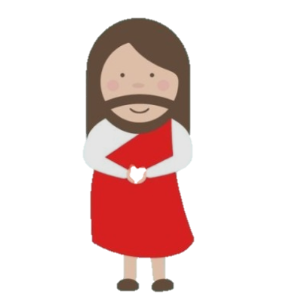
눈눈눈 성경보고요
눈눈눈 성경보고요 코코코 숨을 쉬고요
입입입 찬송부르고 귀귀귀 말씀 들어요
머리 머리 머리 예수님생각
가슴 가슴 가슴 예수님사랑
손손손 봉사하구요
발발발 교회 가지요

Slide 5
천국에 들어가는 길은
천국에 들어가는 길은 예수님뿐 이지요
황금집으로 가는 길도 예수님뿐 이지요 다른 길은 다른 길은 다른 길은 없어요
천국에 들어가는 길은 예수님뿐 이지요

Slide 6
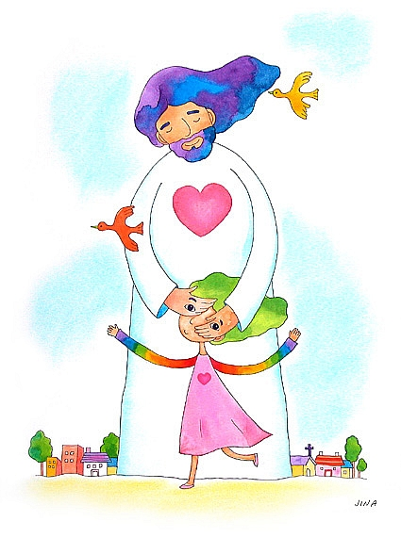
내 하나님은
내 하나님은 크고 힘있고 능있어
못 할일 전혀 없네
내 하나님은 크고 힘있고 능있어
못 할일 전혀 없네
저 산들도 그의 것 골짝도 그의것
별들도 그의 솜씨
내 하나님은 크고 힘있고 능있어
못 할일 전혀 없네

Slide 7
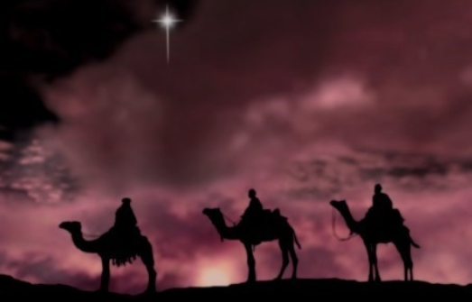
반짝 반작 성탄별
반짝반짝 성탄 별 기쁨에 소식 전했네
아기 예수님 이 땅에 오심을 알려 주었네
동방박사 별따라 베들레헴으로 떠났네
아기 예수님 이 땅에 오심을 축하드렸네(반복)
아기 예수님 이 땅에 오심을 축하드렸네

Slide 8
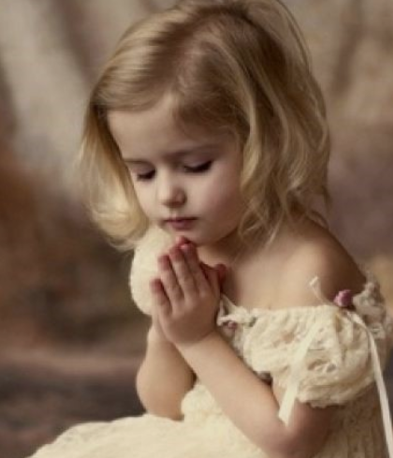
내 마음과 정성을 다하여
내 마음과 정성을 다하여
나의 주 하나님께 경배해요
감사와 찬양을 드리며
예수님께 기도해요

